Slide 1

Schaltzeichen

Slide 2
Leitung allgemein
L1

Slide 3
Schutzleiter
Pe
Pe

Slide 4
Neutralleiter
N
N

Slide 5
Verbindungsstelle
Max.4mm

Slide 6
Klemme
X1
X1
X2
Größe 5x15mm
Größe 4mm

Slide 7


Ausschalter
S1
S1
Höhe max. 2cm
Kreisgröße max 6 mm

Slide 8
Serienschalter
S1
S1

Slide 9
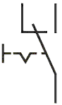
Wechselschalter
S1
S1

Slide 10
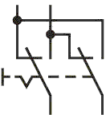
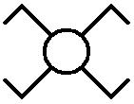
Kreuzschalter
S1
S1

Slide 11
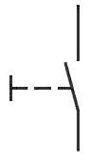
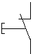

Taster
Schließer Öffner
S1
S1
S1

Slide 12
Leuchte, allgemein
H1
H1
Größe 3cm
Größe 15mm

Slide 13


Schukosteckdose
X1
X1

